Slide 1


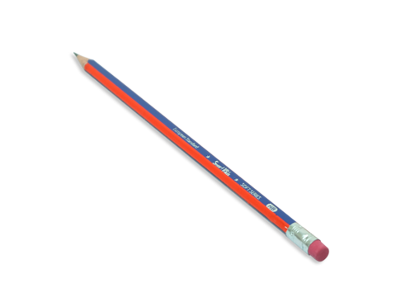


CHUẨN BỊ

Slide 2


Slide 3


TIẾNG VIỆT 3

Slide 4
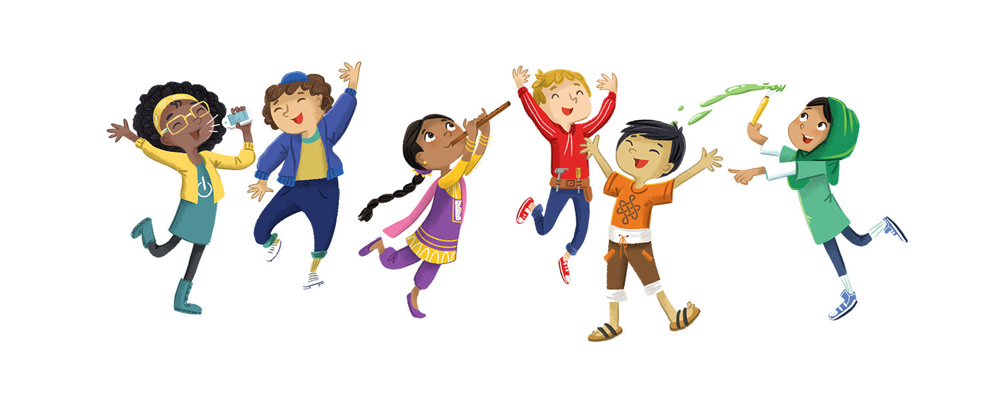


Slide 5
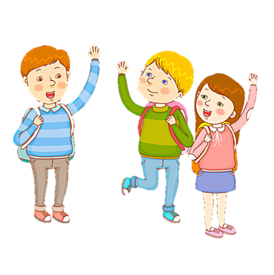

Đọc:
Những cái tên đáng yêu

Slide 6

KHỞI ĐỘNG

Slide 7

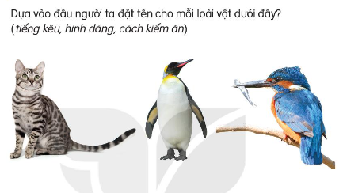

Slide 8
ĐỌC VĂN BẢN

Slide 9
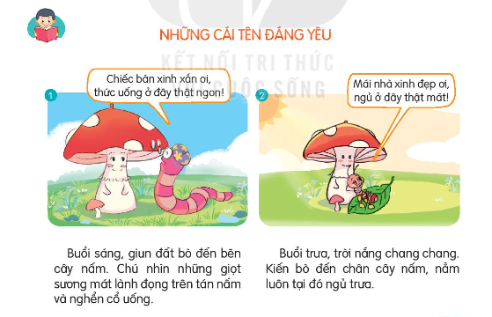
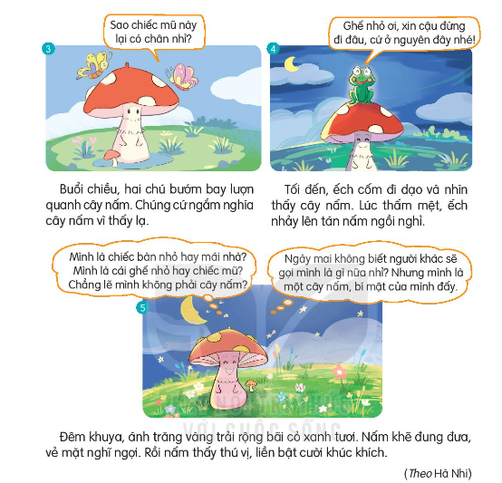
NHỮNG CÁI TÊN ĐÁNG YÊU

Slide 10

LẮNG NGHE ĐỌC MẪU
Học sinh theo dõi trong sách, phát hiện từ ngữ khó đọc, khó hiểu nhé!

Slide 11
Lưu ý từ khó đọc
tán nấm
đêm khuya
nghển cổ
nghĩ ngợi
lượn quanh

Slide 12
Lưu ý ngắt nhịp câu dài
Ngày mai không biết người khác sẽ gọi mình là gì nữa nhỉ?

Slide 13

Cùng chia đoạn/phần bài đọc
Học sinh làm việc nhóm đôi.

Slide 14

Đọc nối tiếp theo nhóm
Học sinh làm việc nhóm bốn, đọc 1 hoặc 2 lần.

Slide 15

Đọc thầm cá nhân
Học sinh đọc thầm (đọc bằng mắt) toàn bài.

Slide 16

Đọc nối tiếp trước lớp
4 học sinh đọc nối tiếp trước lớp.

Slide 17
TRẢ LỜI CÂU HỎI

Slide 18
NHỮNG CÁI TÊN ĐÁNG YÊU

Slide 19
1. Mỗi con vật trong câu chuyện làm gì, nói gì khi đến bên cây nấm?
+ Vì mỗi con vật cảm nhận và gọi tên cây nấm bằng 1 cách khác nhau.

Slide 20
2. Vì sao cây nấm lại được các con vật gọi tên khác nhau.?

Slide 21
3. Cây nấm cảm thấy thế nào khi được gọi bằng nhiều tên như vậy?
Notes:
HS nhìn vào SGK tìm câu trả lời

Slide 22
4. Nói 2 – 3 câu nhận xét về hình dáng, điệu bộ và hành động của một nhân vật trong câu chuyện.
Notes:
HS tự chọn đáp án theo suy nghĩ của mình

Slide 23
LẮNG NGHE ĐỌC DIỄN CẢM
Học sinh nghe giáo viên hoặc một bạn trong lớp đọc diễn cảm.
Notes:
GV nên cho hs khai thác trong sách, hạn chế nhìn màn hình nhiều dễ hại mắt và dẫn đến HS thụ động khi khai thác văn bản trong SGK

Slide 24
LẮNG NGHE CÁC BẠN
ĐỌC NỐI TIẾP
Học sinh các bạn đọc nối tiếp, theo dõi và đọc thầm toàn bài.
Notes:
GV nên cho hs khai thác trong sách, hạn chế nhìn màn hình nhiều dễ hại mắt và dẫn đến HS thụ động khi khai thác văn bản trong SGK

Slide 25
Nội dung: Mỗi sự vật đều có thể được mọi người gọi bằng cái tên khác nhau, tùy theo cảm nhận riêng của từng người.

Slide 26
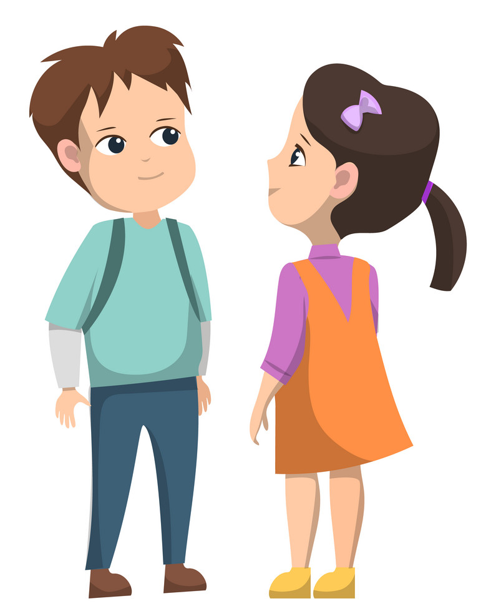
Đọc mở rộng
Notes:
GV nên cho hs khai thác trong sách, hạn chế nhìn màn hình nhiều dễ hại mắt và dẫn đến HS thụ động khi khai thác văn bản trong SGK

Slide 27
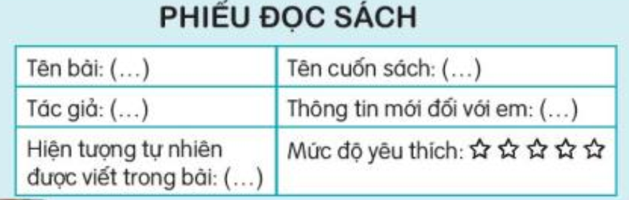
ĐỌC MỞ RỘNG
1. Đọc câu chuyện, bài văn, bài thơ,...về hiện tượng tự nhiên: mưa, nắng, … và viết phiếu đọc sách theo mẫu
Notes:
Phần này GV tổ chức khoảng nửa tiết

Slide 28
ĐỌC MỞ RỘNG
2. Chia sẻ với bạn về những thông tin mới mà em biết sau khi đọc.
Notes:
Phần này GV tổ chức khoảng nửa tiết

Slide 29

EM CẦN NHỚ NHỮNG GÌ CHO BÀI HỌC HÔM NAY?

Slide 30

VẬN DỤNG
MỞ RỘNG

Slide 31
DẶN DÒ

